Slide 1
Енисейская губерния
МБУК «Большеулуйская ЦБС» Центральная районная библиотека им. Героя России А.Н. Захарчука.
Большой Улуй
2022

Slide 2
Енисейская губерния
В 2022 году исполняется 200 лет со дня образования
Енисейской губернии.
7 февраля (26 января по старому стилю) 1822 года Указом императора Александра I Сибирское генерал-губернаторство было разделено на Восточное и Западное. А в июле 1822 года император подписал указ об образовании Енисейской губернии в составе пяти округов:
Красноярского, Енисейского (с Туруханским краем), Ачинского,
Минусинского и Канского. Административным центром был утвержден Красноярск.
На должность губернатора образованной губернии был назначен Александр Степанов — поэт, писатель, участник перехода Суворова через Альпы и Отечественной войны 1812 года.
Приступил к исполнению обязанностей 28 марта 1823 года.

Slide 3
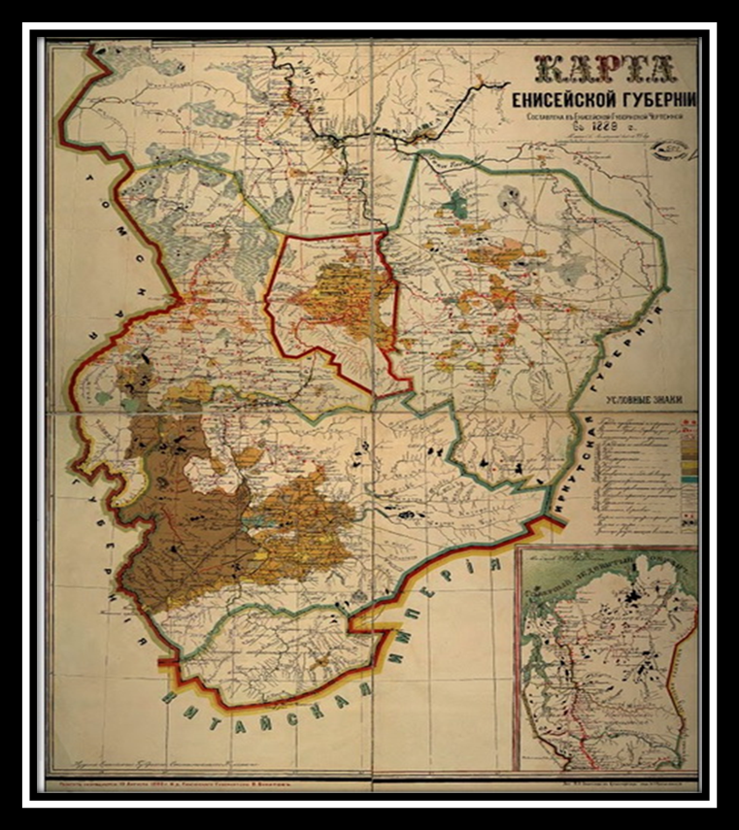

Slide 4
Енисейская губерния

Slide 5
Енисейская губерния
.
Родился в 4 мая 1781 г. в деревне Зеновке Калужской губернии, в семье старинного дворянского рода Степановых.
Служил в штабе Александра Суворова, участвовал в знаменитом итальянском походе генералиссимуса в 1799 г.
За свои литературные труды получил от Суворова прозвище «Маленький Демосфен».

Slide 6
Енисейская губерния
Став губернатором, Александр Степанов проводил большую работу по благоустройству Красноярска. При нем в городе появились аптека, больница, хлебные магазины, первые публичные библиотека и типография, Приказ общественного призрения, шесть работных домов для ссыльных, были устроены два новых двухклассных училища, Городской сад. При Степанове красноярцы исправляли тротуары возле своих домов, красили и ремонтировали заборы. Он выступал против обременения крестьян податями, преследовал ростовщичество и злоупотребления чиновников.

Slide 7
Енисейская губерния
Александр Петрович является инициатором написания и издания одного из первых в Сибири литературных журналов «Енисейского альманаха» и создал в Красноярске краеведческое общество «Беседы об Енисейском крае», просуществовавшие, по мнению советского историка Н.К. Чернышевой, с 1823 по 1827 год.

Slide 8
Труд А. П. Степанова «Енисейская губерния» является ценным комплексным исследованием, созданное после девятилетнего его пребывания на посту. Обильный материал, собранный во время частых разъездов, знакомство с местными архивами и литературой позволили ему дать яркую по стилю и полную для своего времени характеристику растительного и животного мира, численности, сословного состава и хозяйственно-бытового уклада русского и коренного населения губернии.
Енисейская губерния

Slide 9
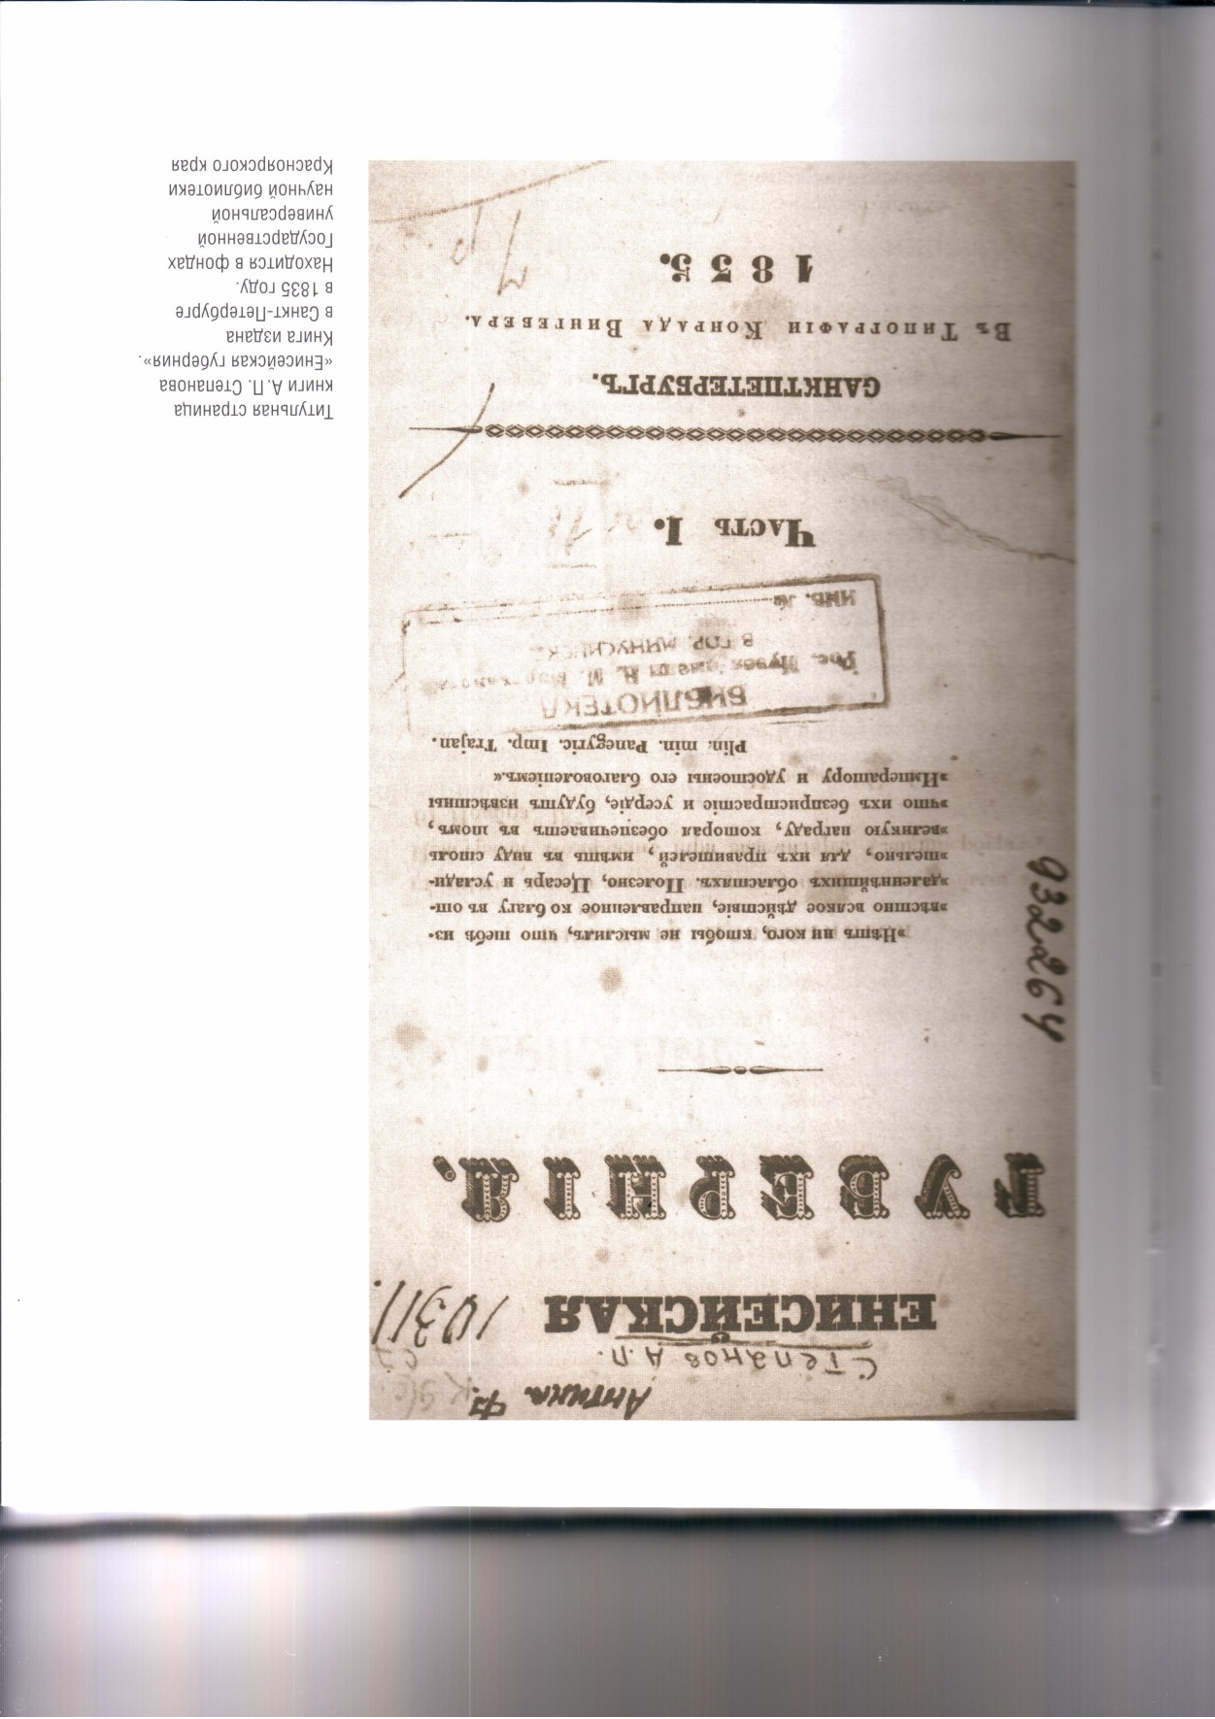
Енисейская губерния
Первое издание книги А. П. Степанова
«Енисейская губерния» (1835г.)

Slide 10
Енисейская губерния
Этот труд получил признание у научной общественности и был удостоен Демидовской премии. Видный ученый-экономист И. Ф. Герман в связи с этим писал: «Автор, бесспорно, человек чрезвычайно образованный, тщательно наблюдал все, что было доступно, и добросовестно передал читателям собранные сведения, но со всем тем он составил сочинение, которое должно почесть только предварительным трудом для будущего полнейшего ученого описания тамошнего края».

Slide 11
Енисейская губерния
26 апреля 1831 года А.П. Степанов был отрешён от должности и отправлен в отставку. Это было тяжелым ударом для него, горячо полюбившего сибирский край. Одна из причин его отставки – тесная связь с ссыльными декабристами.

Slide 12
Енисейская губерния
Уступая настояниям сыновей и озабоченный судьбой дочерей, Александр Петрович всё же в апреле 1832 года решается покинуть Красноярск. Не только в Красноярске, но и во всей Енисейской губернии Степанов оставил о себе весьма отрадное воспоминание. Оставляя Красноярск, он целуясь, прощался со всеми и плакал, говоря «Я Сибирь до своей смерти не забуду»... В память о нём существует и теперь Степановская улица.

Slide 13
Енисейская губерния
Оказавшись без средств (имение продано с аукциона за долги), А. П. Степанов живёт в унаследованном сыновьями имении матери, занимается литературным трудом, в частности, завершает капитальную книгу об Енисейской губернии.

Slide 14
Енисейская губерния
В конце 1837 года крепкое здоровье подломилось. Хроническое воспаление печени обострилось, и он впервые в жизни слёг в постель.
На 57-ом году жизни 25 ноября 1837 года его не стало.

Slide 15
Енисейская губерния

Slide 16
Енисейская губерния
Ждём вас в библиотеке для более подробного ознакомления с книгой А. П. Степанова «Енисейская губерния»

